Slide 1
Cyber art a interaktívne inštalácie 80´
cyberart : art that is produced with the help of computer hardware and software
Jeffrey Shaw:
The Legible City 1989 https://vimeo.com/138116261
The Golden CALF 1994 https://vimeo.com/137858221
PLACE – a user’s manual (1995) https://vimeo.com/137858219
EVE // Extended Virtual Environment 1993 https://vimeo.com/137915670
Knowbotic Research - Dialogue with the Knowbotic South, Interactive Installation 1994-1997: https://www.youtube.com/watch?v=dJ3ZbD5uGkE

Slide 2
Virtual art a interaktívne inštalácie 80-90´
Charlotte Davies: Osmose 1995 https://www.youtube.com/watch?v=bsT59fp8LpY
Brenda Laurel: PLACEHOLDER 1994
https://vimeo.com/27344103

Slide 3
Net art a hacktivism ´90
Netart alebo sieťové umenie: je označenie používané pre projekty otvárajúce aktuálne technologické, estetické, sociálne, kultúrne, právne či politické otázky, ktoré so sebou prinášajú elektronické siete. Tie sú jeho primárnym výrazovým prostriedkom a nosičom
Alexei Shulgin: http://www.easylife.org/
FORM ART 1997 http://www.c3.hu/collection/form/
“Turn off the tv set” http://www.desk.nl/~you/turnoff
HEATH BUNTING: A Visitor's Guide to London Heath Bunting, 1995
http://www.irational.org/heath/london/front.html

Slide 4
Net art a hacktivism ´90
jodi // Joan Heemskerk a Dirk Paesman 1995
Jodi (tiež jodi.org) je duo súčasných net.artových umelcov, Joan Heemskerk (*1968) a Dirk Paesmans (*1965), ktorí sa od polovice 90. rokov minulého storočia venujú tvorbe určenej pro World Wide Web. Príkladom ich práce tohto typu je 404.jodi.org, čo je interaktívne konceptuálne dielo, ktoré samotné nie je chybou, ale tá je jeho hlavnou témou a symbolickým prostriedkom. 404.jodi.org je webová prezentácia, ktorá pôsobí dojmom, že každý vstup od užívateľa vedie k chybe. Pozostáva zo stránok, ktorých jediným obsahom je velké „404“ - kód, ktorý sa používa pre označenie chyby „adresa nenájdená“ - na podkladoch rôznych farieb. Po nasledovaní odkazu, ktorý je umiestnený v nápise, je užívateľ presmerovaný na stránku so zdanlivo náhodnými číselnými IP adresami a riadkom pre textový vstup s tlačidlom označeným „Re:“ bez ďalšieho popisu. ---- nová estetiK glitchu a digitálneho obrazu
http://wwwwwwwww.jodi.org
http://map.jodi.org
http://text.jodi.org
http://blogspot.jodi.org/

Slide 5
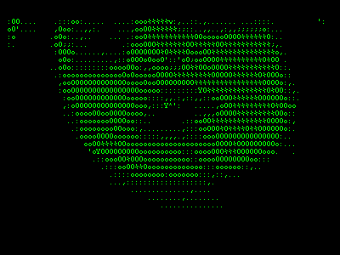
VUK COSIC Ascii Art
ASCII umenie (angl. ASCII art), umelecký prostriedok spoliehajúci sa pri prezentácii najmä na počítače, pozostáva z obrázkov, poskladaných zo znakov (prednostne z 95 tlačiteľných znakov definovaných v ASCII kóde). Môžu byť vytvorené pomocou ľubovoľného textového editoru. Väčšina príkladov ASCII umenia vyžaduje na prezentáciu typ písma so stálou šírkou znakov(neproporcionálne písmo, aké je napríklad na klasickom písacom stroji).
ACSII History of Moving Images
https://www.youtube.com/watch?v=vZJvBOFTLcw
https://www.youtube.com/watch?v=8nr9A8Tq9GQ

Slide 6
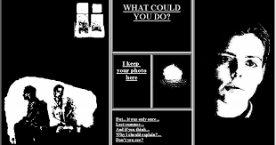
Olia Lialina: MBCBFTW 1996
My boyfriend came back from the war
My Boyfriend Came Back From the War je príkladom interaktívneho hypertextového rozprávania. Využíva základné elementy kódovania HTML s kinematickým naratívom.
Je to jedna z prvých netartových hypertextových naratívnych stránok, kde sa príbeh odvíja pomocou klikania na obrázky.
http://www.teleportacia.org/war/war2.htm
re-enactments / re-makes
http://myboyfriendcamebackfromth.ewar.ru/

Slide 7
Dot.com mánia
Mark Amerika: GRAMMATRON 1995
http://www.grammatron.com/
1100 text spaces
2000 links
40+ minutes of original soundtrack delivered via Real Audio 3.0,
unique hyperlink structures
virtual gallery featuring scores of animated and still life images

Slide 8
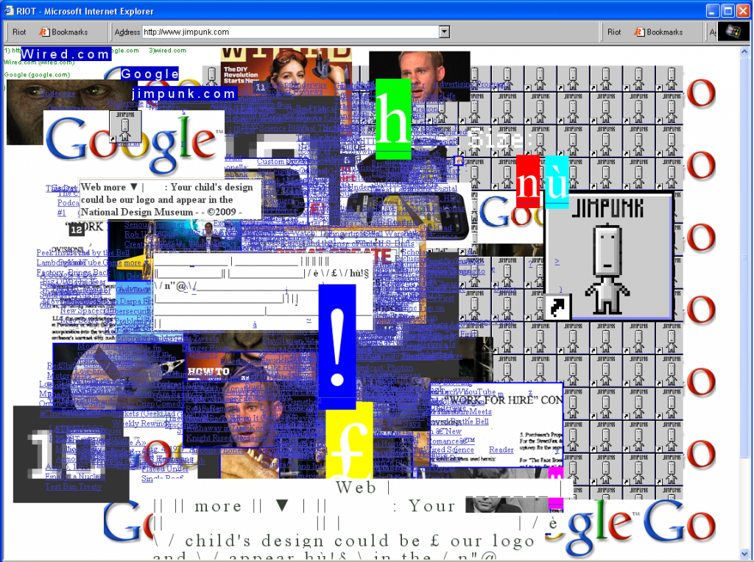
Mark napier : RIOT
http://potatoland.org/riot/
https://www.youtube.com/watch?v=vI_VNMwxrL4

Slide 9
SOFTWARE ART 2000
I/O/D: «WebStalker» 1998

Slide 10
Scott Draves : Electric Sheep in 1999,
https://www.youtube.com/watch?v=d9XCIQK0sK0

Slide 11
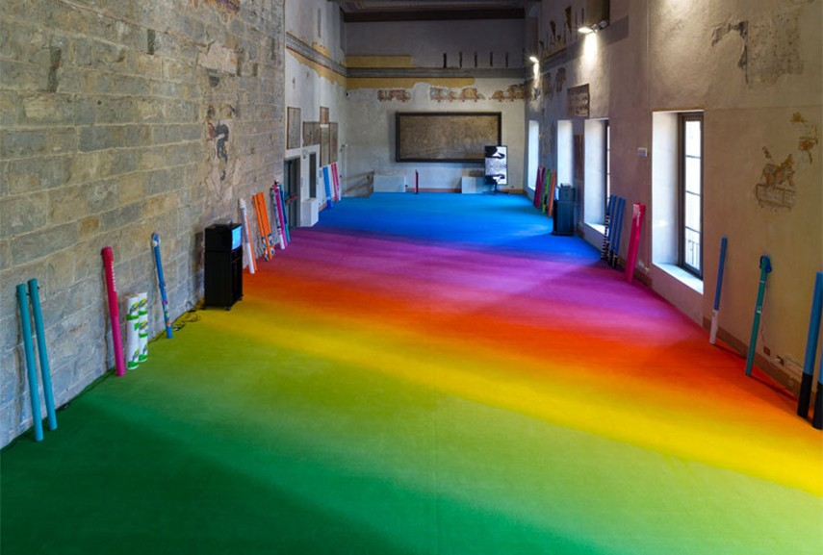
POST-INTERNET ART
https://www.artsy.net/gene/post-internet-art
Postinternet označuje myšlienku v oblasti umenia a kritiky, ktorá sa vzťahuje na spoločnosť a spôsoby interakcie po rozsiahlom prijatí internetu. Tento pojem sa objavil z diskusií o internetových umenia od Marise Olsonovej, Gene McHughovej a Artie Vierkantovej.
Guthrie Lonergan a Cory Arcangel zaviedli termín "uvedomenie si internetu„.
Všeobecne sa opisuje ako umenie, ktoré sa týka účinkov internetu na estetiku, kultúru a spoločnosť.
http://thefuturegallery.org/index.php?/ongoing/post-internet-survival-guide/
Cory Arcangel – Photoshop CS: 1060 by 2744 centimeters, 10 DPC, RGB, square pixels, default gradient “Spectrum”, mousedown y=1800 x=6800, mouseup y=8800 x=20180. 2015

